Slide 1
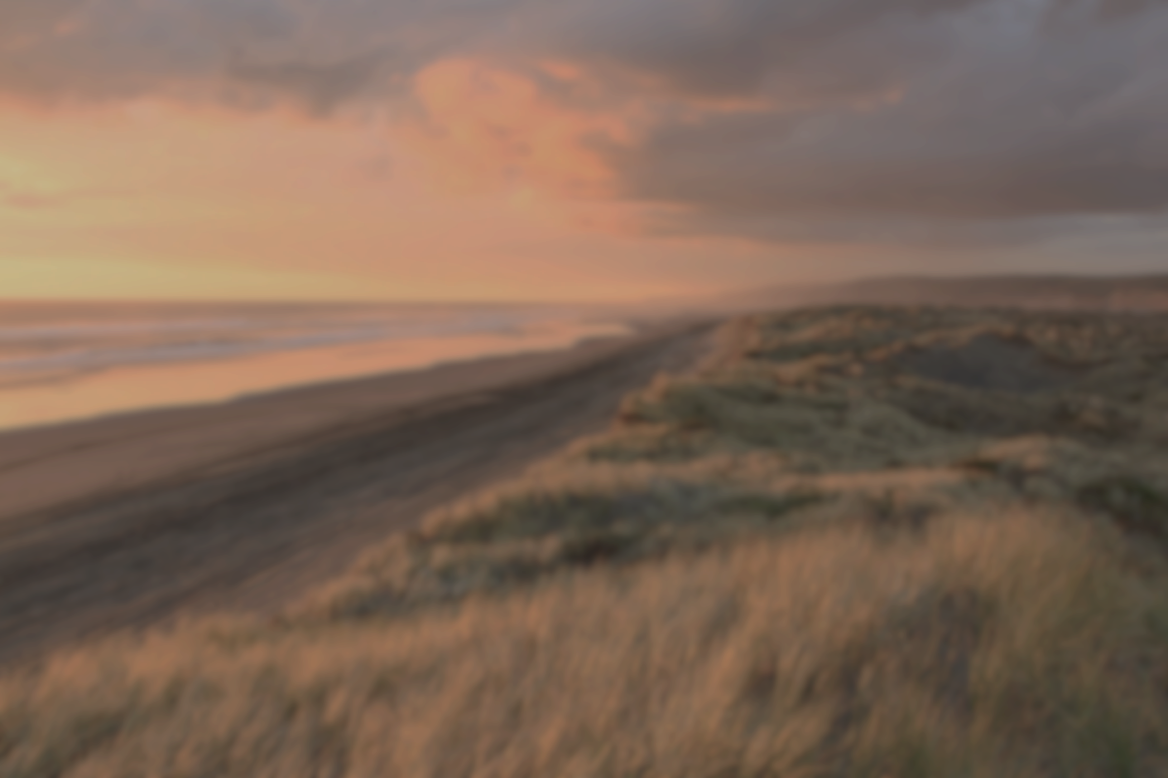
Один такой, сияешь Ты
Прекраснее всех кто создан был
Слово с небес, Ты наша Жизнь
Лицо Отца явил

Slide 2
О, прекрасен Ты!
О, прекрасен Ты!

Slide 3
О, Иисус, Ты благ во всем
Ты показал как любит нас Отец
Пожертвовал душой Своей
Дал Бога нам узреть

Slide 4
Вечно поют все Ангелы песнь,
Святый наш, Господь Всемогущий!
Вечно и мы Тебе будем петь
Святый наш, Господь Всемогущий!

Slide 5
Ярче миллионов звезд
Для меня Твоя любовь
Глубока и бесконечна
Велика, непостижима

